Slide 1
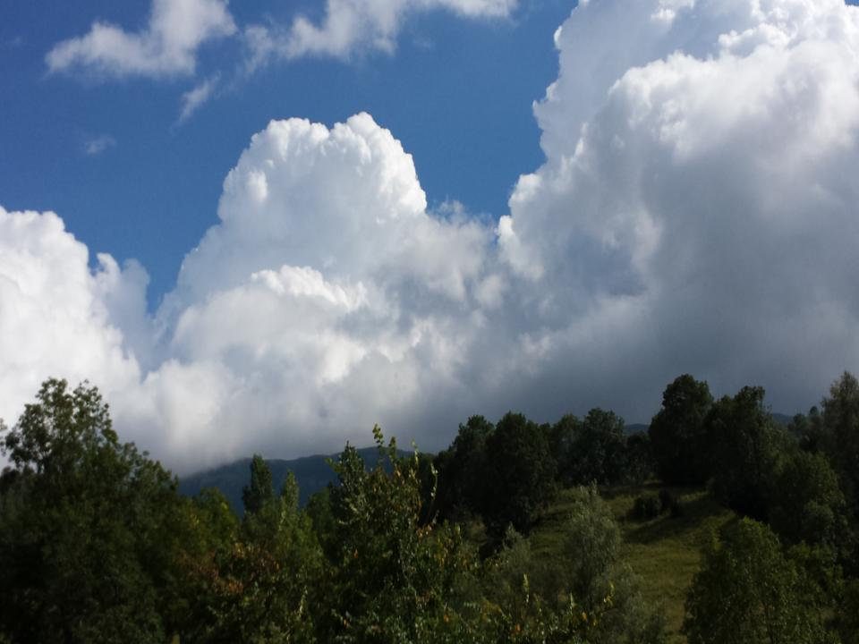
Les crosses
Bertolt Brecht
2013 π

Slide 2
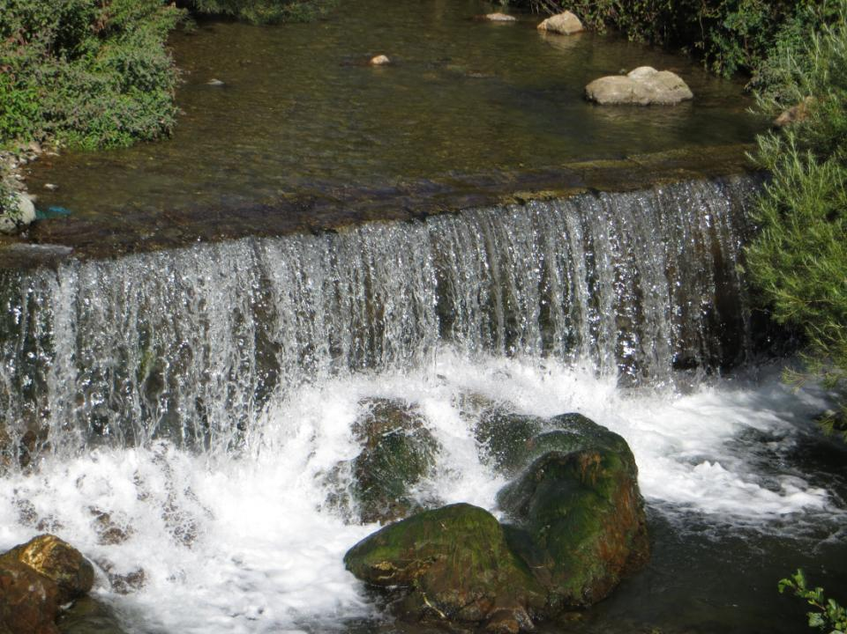
Durant set anys no vaig poder fer un pas.
Quan vaig anar al metge em va preguntar:
¿Per què portes crosses?
Perquè estic tolit, vaig respondre.

Slide 3
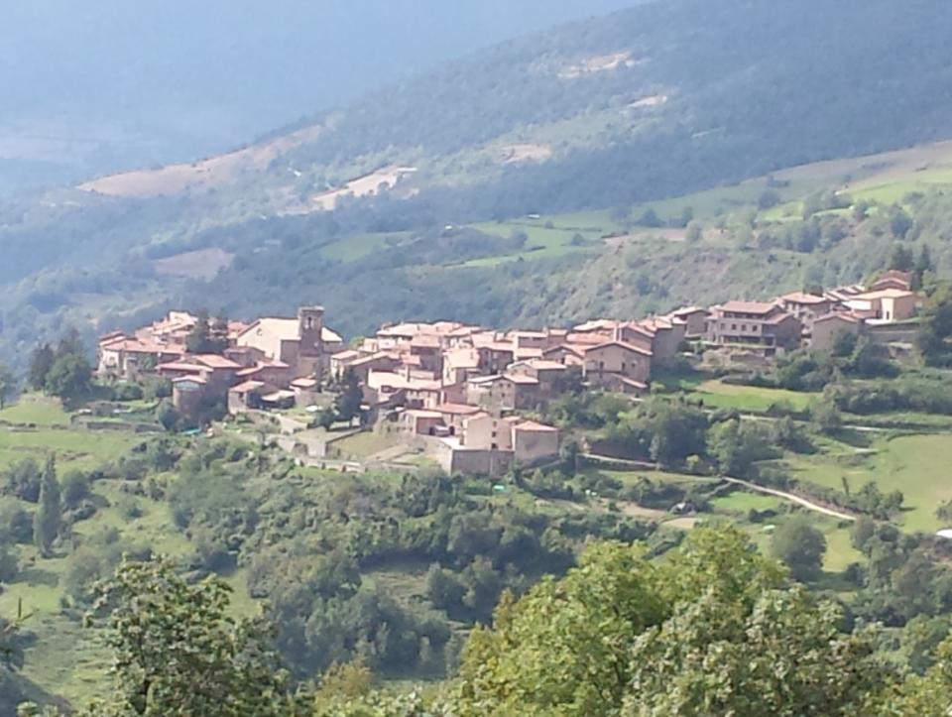
No és estrany, em va dir.
Prova a caminar. Són aquests trastos
els que t'impedeixen caminar.
Apa, atreveix-te, arrossega't a quatre potes!

Slide 4
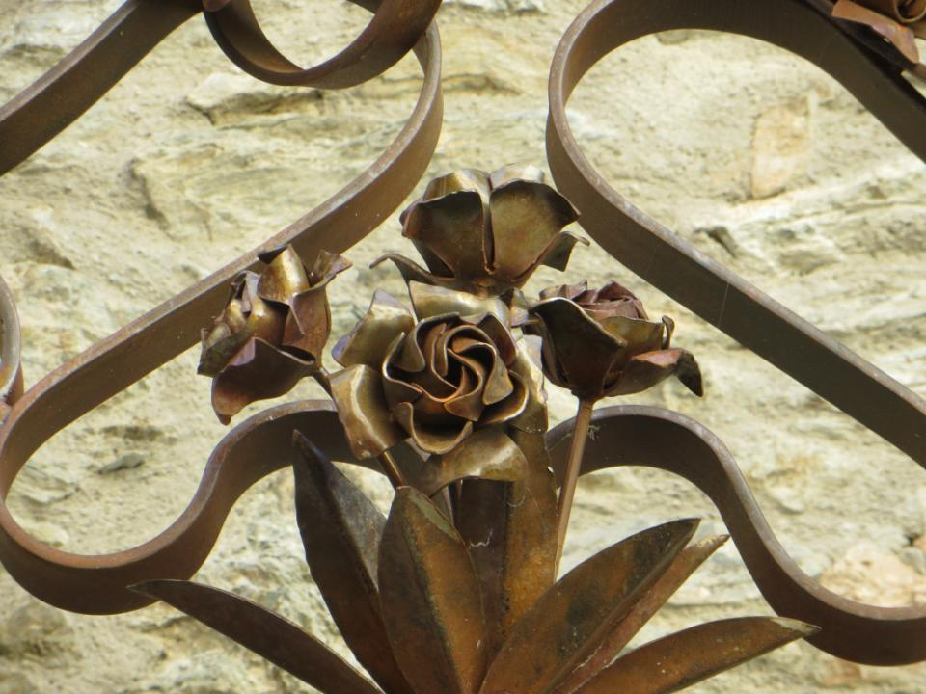
Rient com un monstre,
em va treure les meves boniques crosses,
les va trencar sobre la meva esquena sense deixar de riure,
i les va llançar al foc.

Slide 5
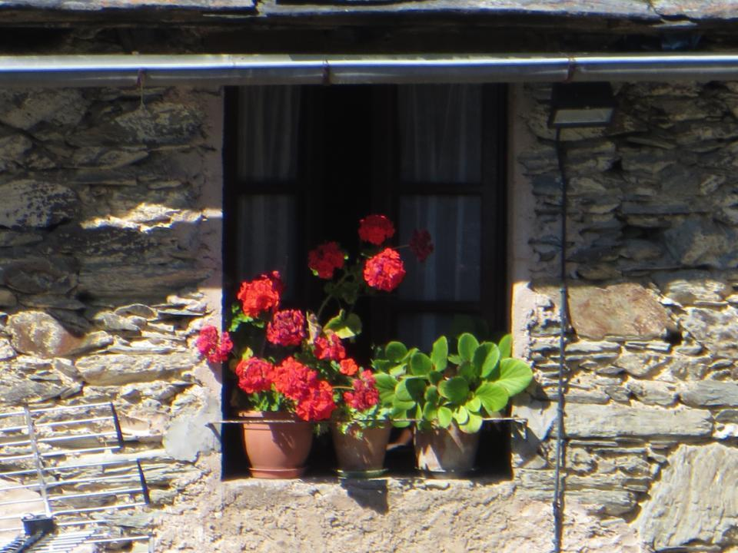
Ara estic curat. Camino.
Em va curar una riallada.
Tan sols de vegades, quan veig pals,
camino pitjor per unes hores.

